Slide 1

Disciplina
Metodologia e Produção de Conhecimento na Cultura Digital
PROF. FERNANDO TAMBERLINI ALVES

Slide 2
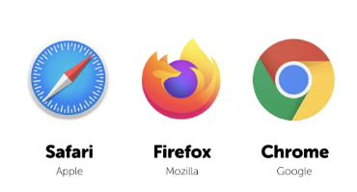
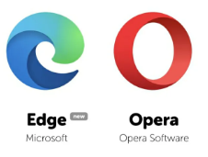

Navegando na internet...
Navegadores/Browsers
  Você sabe o que é um Browser ou Navegador?
  Você conhece o navegador Netscape?
  Quais os navegadores mais usados nos dias atuais?
  O que é WWW, HTTP/HTTPS, URL?
  Você sabe o que é domínio?
E-mail
  Você usa qual serviço de e-mail? Google, Outlook, Yahoo ou iCloud?
  Você sabe diferenciar um e-mail com domínio próprio?
  Você sabe ler e enviar um e-mail?
  Você sabe diferenciar os campos do e-mail? Para (To); Cc; Cco, Assunto(subject); Corpo; Adicionar Anexo;
  Você sabe programar envio de e-mail?
  Você utiliza os itens de formatação de e-mail

Slide 3

Usando Redes Sociais...
Rede Social
  Você sabe o que é uma Rede Social?
  Você teve conta no Orkut, MySpace, Google+, ICQ, MSN?
  Você tem conta no Facebook, Instagram, X (ex-Twitter), TikTok, LinkedIn, WhatsApp, Telegram, Reddit, Discord?
  Você sabe diferenciar o público e o alvo de cada uma desta redes sociais?

Slide 4
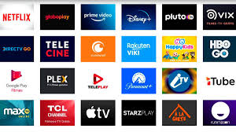
Vendo Streamings...
Serviços de Streaming
  Você sabe o que é um Serviço de Streaming?
  Todo o serviços de streaming tem assinatura?
  Você sabe o que é uma TVBOX?
  Você sabe o que é um VOD (Video on Demand)?
  Você sabe diferenciar SVOD, TVOD e AVOD?

Slide 5












Aprendendo na Internet...
Plataforma de Cursos
  Você conhece uma plataforma de cursos? Coursera, Udemy, edX, Khan Academy, Skillshare, FutureLearn, Pluralsight, Alison, Domestika.
  Você conhece os cursos EAD da Rede Federal?
  Você conhece a ALURA, TREINAWEB, DEVMEDIA,ASIMOV?
  Você assiste cursos no Youtube?

Slide 6

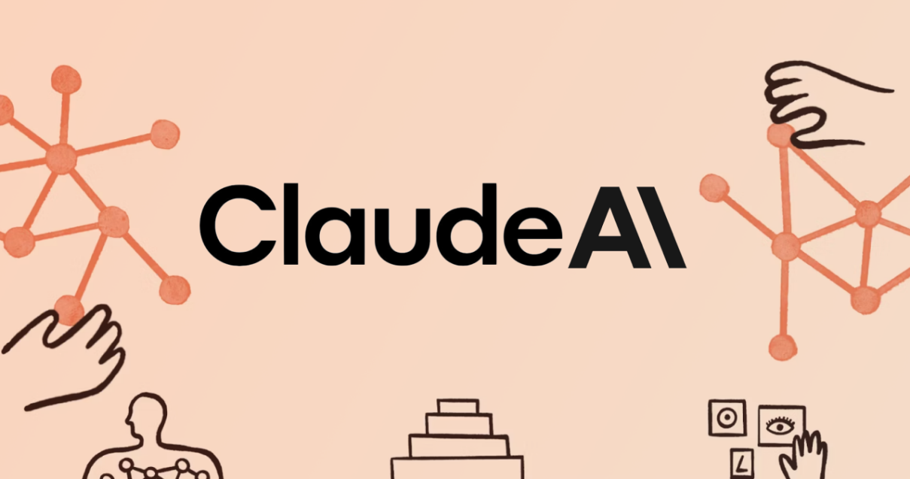

Ferramentas de IA...
Ferramentas de IA
  Você conhece uma ferramenta de IA?
  Quais tipos de ferramentas de IA você conhece?
  Você utiliza essas ferramentas para que?
  Você consegue perguntar algo que elas não respondem corretamente?

Slide 7

Atividade Prática I - Continuação
Criar conta no Google caso não tenha;
Criar conta no Github e criar o repositório “minhapagina”;
Criar o arquivo index.html no repositório recém-cridado;
Editar o arquivo html incluindo uma breve apresentação sobre o aluno;
A página html também deverá falar sobre a personalidade pública escolhida pelo aluno, um livro ou filme e um curso on-line.

Slide 8
Atividade Prática I - Continuação
A página deverá incluir um link de alguma Rede Social do aluno ou da personalidade escolhida;
As seções da página deverá ter um cabeçalho específico;
O aluno deverá incluir uma imagem do livro ou do filme;
O aluno deverá incluir um lista com os tópicos ou aulas do curso.
* Sugestão: Site https://www.w3schools.com/

Slide 9
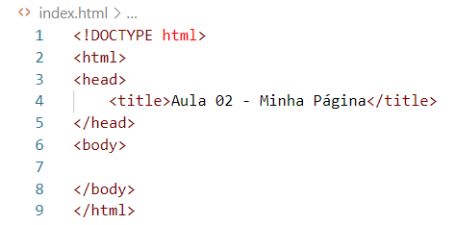
Resolução – Estrutura Básica HTML

Slide 10
Resolução – Elementos de Conteúdo
Elementos de Conteúdo Comum no <body>:
<h1> a <h6>: Tags de cabeçalhos, que variam em nível de importância e tamanho, do <h1> (mais importante) ao <h6> (menos importante).
<p>: Define parágrafos de texto.
<img>: Insere uma imagem na página.
<a>: Define um hiperlink.
<ul>, <ol>, <li>: Listas não ordenadas (<ul>) e ordenadas (<ol>), com itens de lista (<li>).

Slide 11
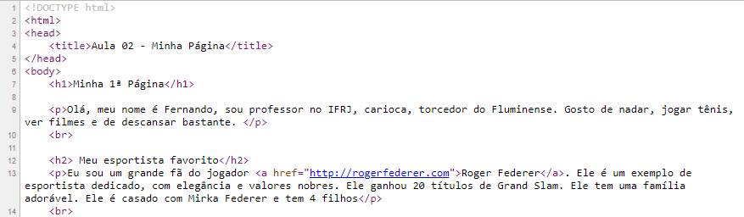
Resolução – Parte 1/2

Slide 12
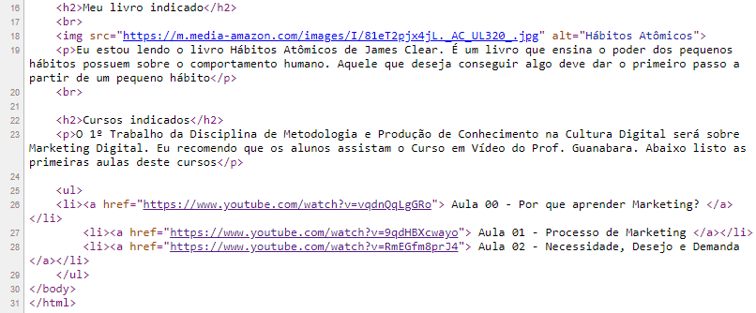
Resolução – Parte 2/2

Slide 13

Dúvidas?
Dúvidas?
c
fernando.alves@ifrj.edu.br
ftamberlini.dev.br

